Slide 1

订阅DeepL Pro以编辑此演示文稿。
访问www.DeepL.com/pro，了解更多信息。

Slide 2
第2.1节
频率分布
和它们的图形
© 2012年培生教育公司。保留所有权利。
1

Slide 3
频率分布和直方图
其目的是组织大量的数据，以便能够将数据中的模式或趋势可视化，从而根据数据集得出一些结论或行动。
所以我们想把数据整理成一个表格，记录不同数据值出现的频率。
频数分布表显示了数据集的频数是如何分布的。
然后，直方图提供了一个频率分布表的视觉图片。

Slide 4
频率分布
频率分布
显示数据的类别或区间的表格，并对每个类别的条目数量进行统计。
一个类的频率，f，是该类中数据条目的数量。
级别 | 频率，f
1-5 | 5
6-10 | 8
11-15 | 6
16-20 | 8
21-25 | 5
26-30 | 4
班级宽度6-1=5
低级别的
边界
上层社会
边界
注：CLASS指的是ROWs
© 2012年培生教育公司。保留所有权利。
3

Slide 5
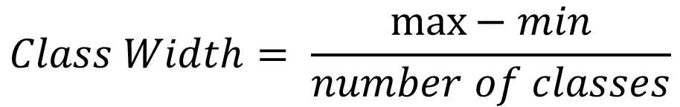
构建频率分布的步骤（针对整数数据）
决定班级的数量（即行）。
通常在5到20之间；否则，可能难以发现任何模式。
找到类的宽度。
确定数据的范围（最大-最小）。
用这个范围除以班级数。
四舍五入到下一个整数。
© 2012年培生教育公司。保留所有权利。
4

Slide 6
构建频率分布
找到下限和上限。
你可以用最小的数据输入作为第一类的下限。
找到剩余的班级下限（将班级宽度加到前一行的班级下限）。
找到第一行的上限。记住，班级不能重叠。
找到剩余的班级上限（将班级宽度与前一个班级的上限相加）。
© 2012年培生教育公司。保留所有权利。
5

Slide 7
构建频率分布
在相应类别的行中为每个数据条目做一个统计标记。
数一数记号，找出每个班级的总频率f。
注意：将数据从最小到最大进行排序，对设置频数分布表有帮助。
© 2012年培生教育公司。保留所有权利。
6

Slide 8

例子。构建频率分布
下面的样本数据集列出了30种便携式全球定位系统（GPS）的价格（单位：美元）。构建一个有七个类（行）的频率分布。
这是第41页上的实例#1
© 2012年培生教育公司。保留所有权利。
7

Slide 9
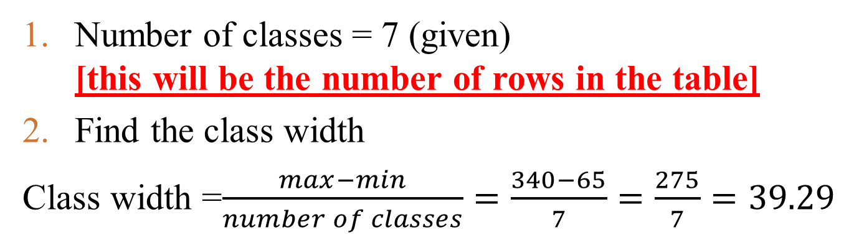
解决方案。构建频率分布
闽
最大
四舍五入至40
© 2012年培生教育公司。保留所有权利。
8

Slide 10
解决方案。构建频率分布
使用65（最小值）作为第一个下限。加上班级宽度40，得到下一个班级的下限。
65 + 40 = 105
通过添加40，找到剩余的下限。
下限 | 上限
65
105
145
185
225
265
305
闽
添加班级宽度=40
© 2012年培生教育公司。保留所有权利。
9

Slide 11
解决方案。构建频率分布
第一类的上限是104（比第二类的下限少一个）。
加上班级的宽度40，得到下一个班级的上限。
104 + 40 = 144
用同样的方法找到其余的上限。
下限 | 上限
65 | 104
105 | 144
145 | 184
185 | 224
225 | 264
265 | 304
305 | 344
班级宽度=40
© 2012年培生教育公司。保留所有权利。
10

Slide 12
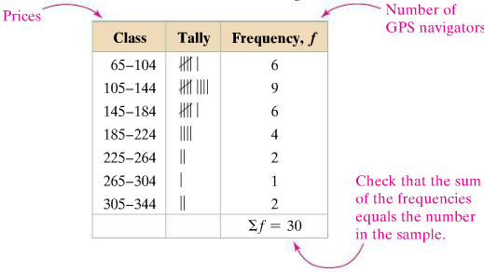
解决方案。构建频率分布
为每一行的每个数据条目做一个统计标记。
数一数记号，找出每一行的总频率f。
© 2012年培生教育公司。保留所有权利。
11

Slide 13
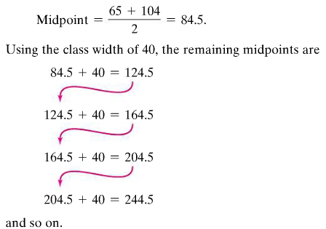
确定每行的中点
一个班级的中点。
班级宽度=40
© 2012年培生教育公司。保留所有权利。
12

Slide 14
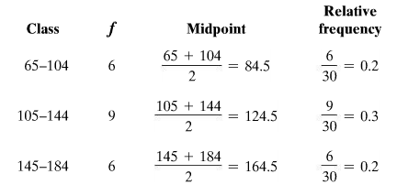
确定相对频率
一类的相对频率
属于某个特定类别的数据的部分或百分比。
© 2012年培生教育公司。保留所有权利。
13

Slide 15
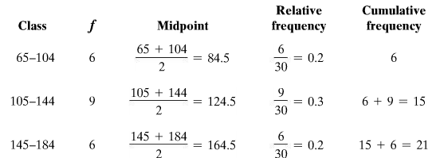
确定累积频率
一类的累积频率
该类和之前所有类的频率之和。
© 2012年培生教育公司。保留所有权利。
14

Slide 16
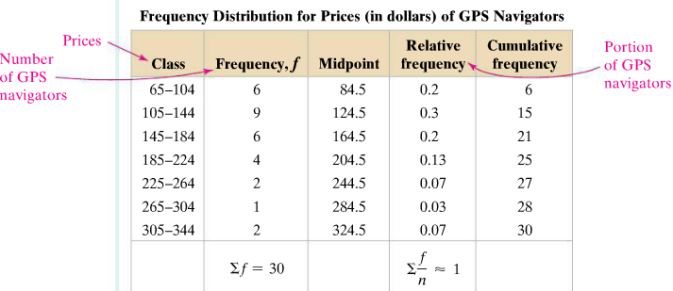
扩大的频率分布
© 2012年培生教育公司。保留所有权利。
15

Slide 17
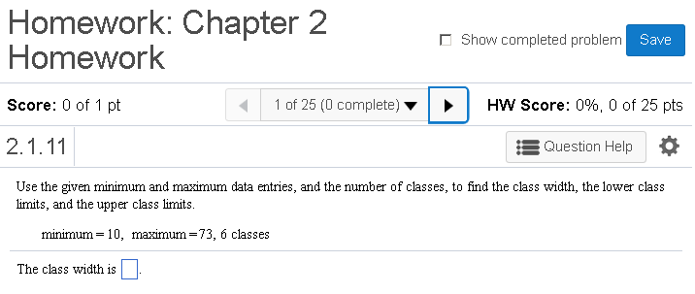
MyMathLab实例

Slide 18
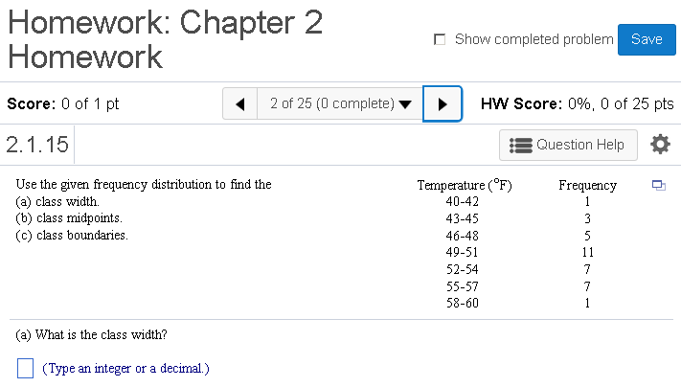
MyMathLab实例

Slide 19
频率分布图
频率柱状图
表示频率分布的条形图。
水平刻度是定量的，衡量数据值。
纵向刻度衡量的是类的频率。
连续的小节必须接触。
频率
数据值
© 2012年培生教育公司。保留所有权利。
18

Slide 20
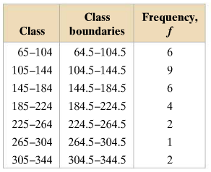
阶级界线
阶级界线
隔离班级而不形成班级之间的空隙的数字。
对于整数数据。 等级下限=等级下限-0.5
对于整数数据。 上层阶级边界=上层阶级界限+0.5
一级下限=65-0.5=64.5
一等舱上界=104+0.5=104.5
© 2012年培生教育公司。保留所有权利。
19

Slide 21
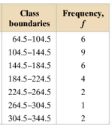
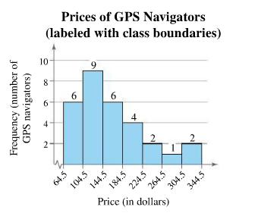
解决方案。频率直方图 (使用类的边界)
© 2012年培生教育公司。保留所有权利。
20

Slide 22
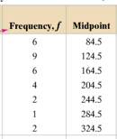
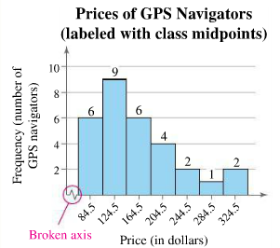
解决方案。频率直方图 (使用中点)
© 2012年培生教育公司。保留所有权利。
21

Slide 23
频率分布图
相对频率柱状图
具有与相应的频率直方图相同的形状和相同的水平尺度。
垂直刻度测量的是相对频率，而不是频率。
相对频率
数据值
© 2012年培生教育公司。保留所有权利。
22

Slide 24
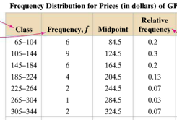
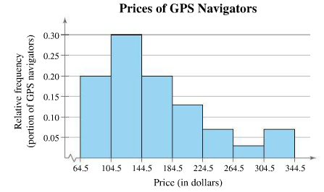
解决方案。相对频率直方图
注意每个条形图的高度是它的相对频率
© 2012年培生教育公司。保留所有权利。

Slide 25
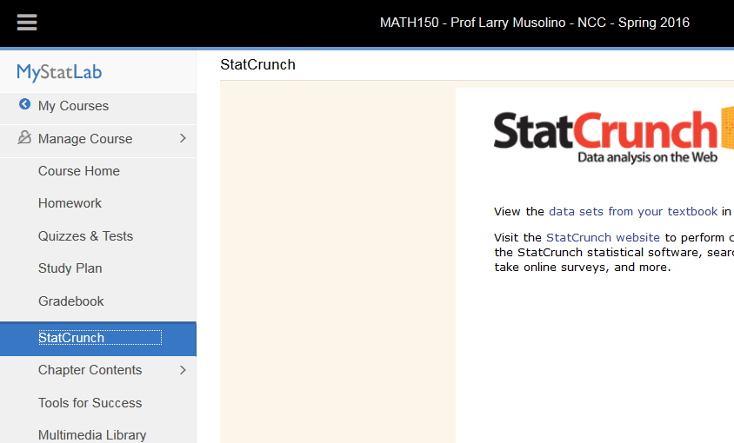
使用StatCrunch生成柱状图
登录MyStatLab - 启动StatCrunch

Slide 26
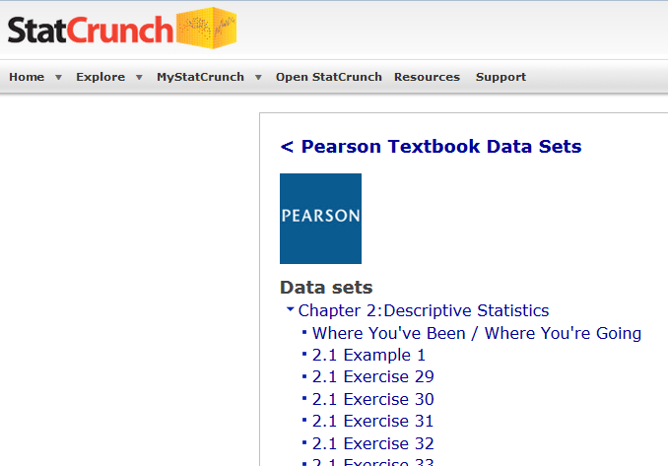
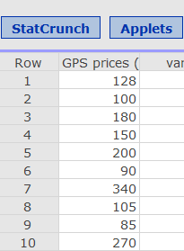
选择第2章，然后选择2.1例1

Slide 27
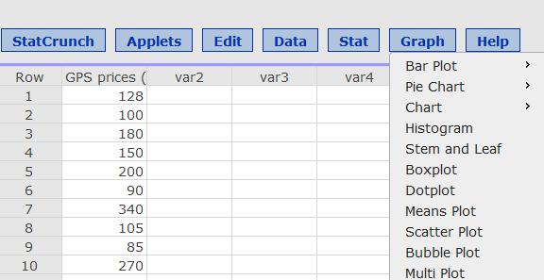
使用StatCrunch生成柱状图
点击图表
然后选择直方图

Slide 28
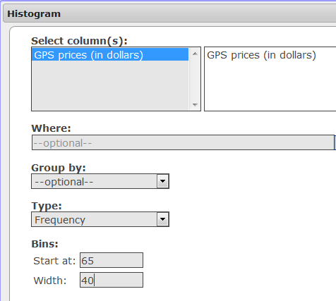
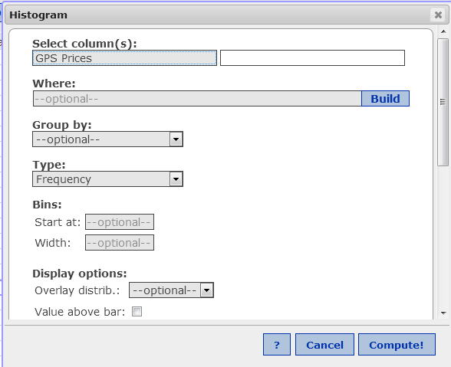
使用StatCrunch生成柱状图
点击列名（GPS价格）来选择
输入起始点。65，输入宽度：40。
勾选栏上面的值的方框。
向下滚动，如果需要，输入X轴、Y轴和标题的标签。(见下一张幻灯片)
然后单击 "计算"。

Slide 29
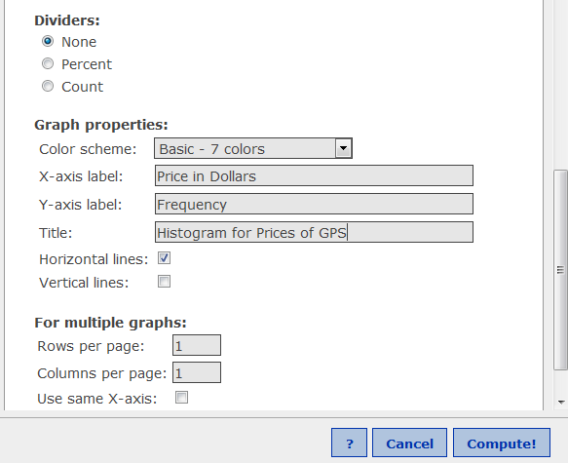
使用StatCrunch生成柱状图
如果需要，请输入X轴、Y轴和标题的标签。
单击 "计算"!

Slide 30
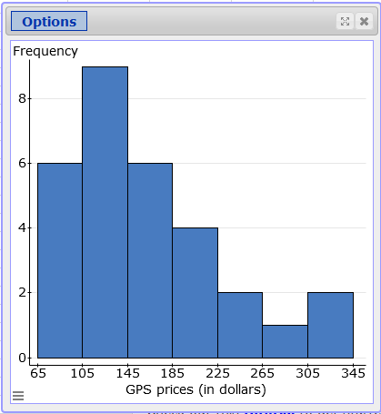
使用StatCrunch生成柱状图

Slide 31

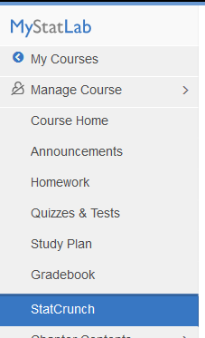
尝试的例子 - 第2.1节练习31
该数据集代表了你公司22名销售人员在某月的销售数字。
用七个班级构建一个频率直方图。
你是销售经理，你从直方图中得出了什么结论？
作为销售经理，你会根据柱状图采取什么行动？
2114 3981
2468 1643
7119 1858
1876 1500
4105 4608
3183 1000
1932 2478
1355 1697
4278 1512
1030 5835
2000 1077
计算类的宽度
点击StatCrunch
点击 "来自文本的数据集"
点击第二章
选择2.1 练习 31
点击 "图表"，然后点击 "直方图"。
对于 "开始于"，使用1000
对于 "宽度"，使用从步骤1中计算出的类别宽度。
点击COMPUTE!

Slide 32
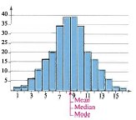
分布的形状
对称分布
可以在分布图的中间画一条垂直线，得到的两半图近似于镜像。
© 2012年培生教育公司。保留所有权利。
31

Slide 33
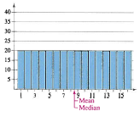
分布的形状
均匀分布（长方形）
分布中的所有条目或类别都有相等或近似相等的频率。
对称的。
© 2012年培生教育公司。保留所有权利。
32

Slide 34
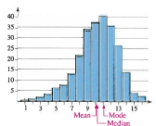
分布的形状
倾斜的左侧分布（负偏斜）。
图形的 "尾巴 "更多地向左拉长。
平均数在中位数的左边。
© 2012年培生教育公司。保留所有权利。
33

Slide 35
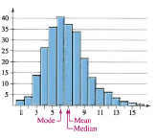
分布的形状
倾斜的右侧分布（正倾斜）。
图形的 "尾巴 "更多地向右拉长。
平均数在中位数的右边。
© 2012年培生教育公司。保留所有权利。
34

Slide 36
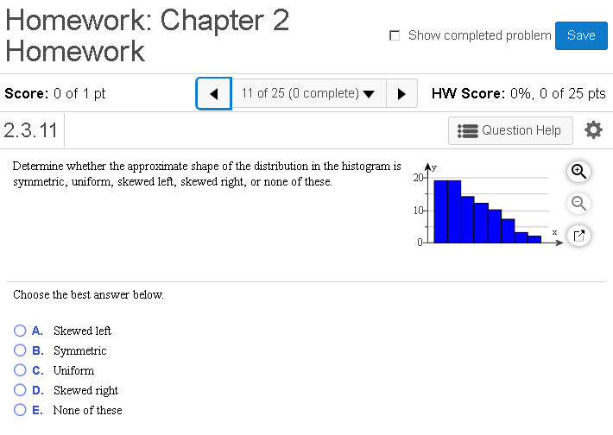
MyMathLab实例

Slide 37
第2.2节
更多图表和显示
© 2012年培生教育公司。保留所有权利。
36

Slide 38
量化数据集的绘图
茎叶图
每个数字都被分成一个茎和一个叶。
类似于直方图。
仍然包含原始数据值。
26
数据：21，25，25，26，27，28。 30, 36, 36, 45
2
1 5 5 6 7 8
3
0 6 6
4
5
© 2012年培生教育公司。保留所有权利。
37

Slide 39
例子。构建茎叶图
以下是某大学宿舍某层楼的手机用户上周发送的短信数量。用茎叶图显示这些数据。
159 144 129 105 145 126 116 130 114 122 112 112 142 126
118 108 122 121 109 140 126 119 113 117 118 109 109 119
139 122 78 133 126 123 145 121 134 124 119 132 133 124
129 112 126 148 147
© 2012年培生教育公司。保留所有权利。
38

Slide 40
解决方案。构建茎叶图
159 144 129 105 145 126 116 130 114 122 112 112 142 126
118 108 122 121 109 140 126 119 113 117 118 109 109 119
139 122 78 133 126 123 145 121 134 124 119 132 133 124
129 112 126 148 147
数据条目从78的低点到159的高点。
使用最右边的数字作为叶子。
比如说。
78 = 7 | 8和159 = 15 | 9
在垂直线的左边列出7至15的茎。
对于每个数据条目，在其茎的右边列出一个叶子。
© 2012年培生教育公司。保留所有权利。
39

Slide 41
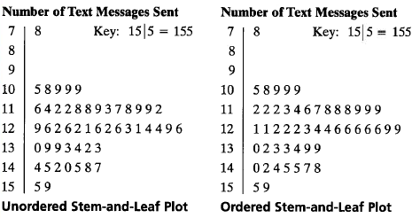
解决方案。构建茎叶图
包括一个识别数据值的键。
从显示的情况来看，你可以得出结论，超过50%的手机用户发送了110至130条短信。
© 2012年培生教育公司。保留所有权利。
40

Slide 42
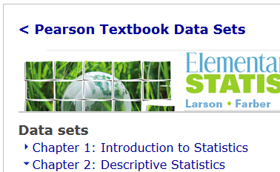
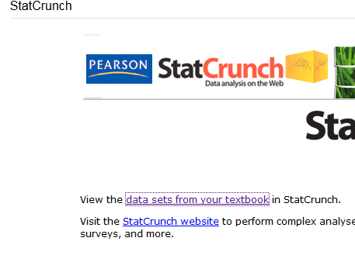
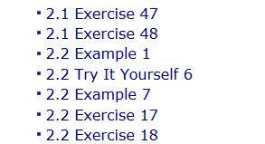
使用StatCrunch进行茎叶绘图
创办StatCrunch。
点击 "来自你的文本的数据集"
点击第二章
点击2.2例1，加载短信数据集。

Slide 43
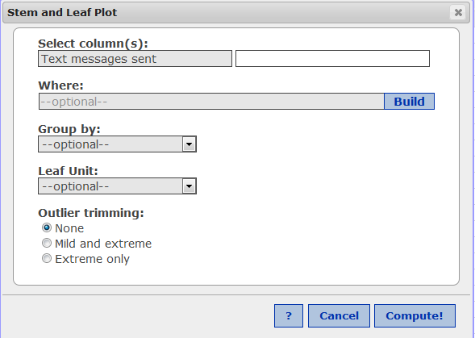
使用StatCrunch进行茎叶绘图
点击图表，然后选择茎和叶
选择列名 "已发短信"。
点击下一步
对于离群的修剪，选择无
单击 "计算"!

Slide 44
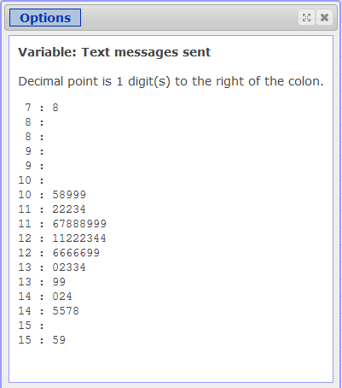
茎叶图

Slide 45
量化数据集的绘图
点阵图
每个数据条目都被绘制出来，使用一个点，在一个水平轴上面。
数据：21，25，25，26，27，28，30，36，36，45
26
20 21 22 23 24 25 26 27 28 29 30 31 32 33 34 35 36 37 38 39 40 41 42 43 44 45
© 2012年培生教育公司。保留所有权利。
44

Slide 46
例子。构建点阵图
用点阵图来组织短信数据。
159 144 129 105 145 126 116 130 114 122 112 112 142 126
118 108 122 121 109 140 126 119 113 117 118 109 109 119
139 122 78 133 126 123 145 121 134 124 119 132 133 124
129 112 126 148 147
为了使每个数据条目都包括在点阵图中，横轴应包括70和160之间的数字。
为了表示一个数据条目，在该条目在轴上的位置上方绘制一个点。
如果一个条目是重复的，就在前一个点上面绘制另一个点。
© 2012年培生教育公司。保留所有权利。
45

Slide 47
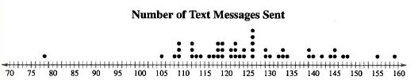
解决方案。构建点阵图
159 144 129 105 145 126 116 130 114 122 112 112 142 126
118 108 122 121 109 140 126 119 113 117 118 109 109 119
139 122 78 133 126 123 145 121 134 124 119 132 133 124
129 112 126 148 147
从点阵图中，你可以看到大多数数值都集中在105和148之间，出现最多的数值是126。你还可以看到，78是一个不寻常的数据值。
© 2012年培生教育公司。保留所有权利。
46

Slide 48
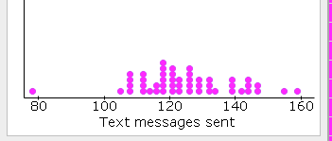
使用StatCrunch进行点阵图
点击图形，然后选择点阵图
选择列名 "已发短信"。
单击 "计算"!

Slide 49
定性数据集的图形化
饼状图
一个圆被划分为代表类别的部门。
每个部门的面积与每个类别的频率成正比。
© 2012年培生教育公司。保留所有权利。
48

Slide 50
例子。构建饼状图
2007年所获学位的数量（以千计）如表所示。用饼状图来组织数据。(来源：美国国家教育统计中心)
学位类型 | 数量 (千人)
副教授 | 728
学士学位 | 1525
硕士 | 604
第一个专业 | 90
博士学位 | 60
© 2012年培生教育公司。保留所有权利。
49

Slide 51
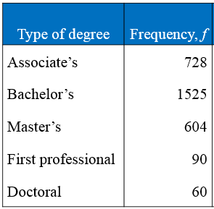
使用StatCrunch制作饼状图
创办StatCrunch
在StatCrunch的1st 两栏中输入以下数据
注意：要在列的顶部输入一个标签，请在顶部的单元格中点击鼠标，在现有的var1、var2标签上输入

Slide 52
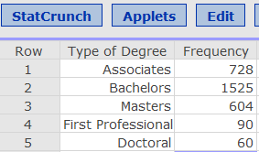
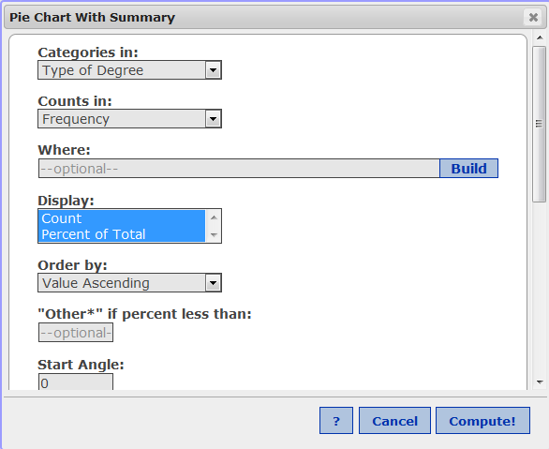
使用StatCrunch制作饼状图
选择 "图表"，然后选择 "饼图"，再选择 "有摘要"。
类别在。 选择学位类型
计入：选择频率

Slide 53
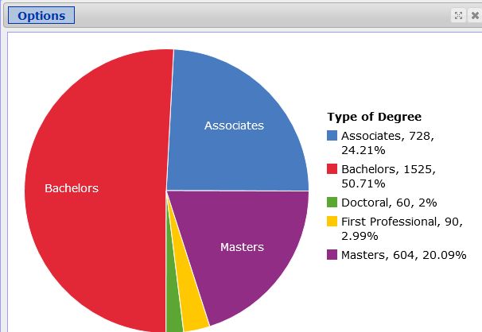
使用StatCrunch制作饼状图

Slide 54
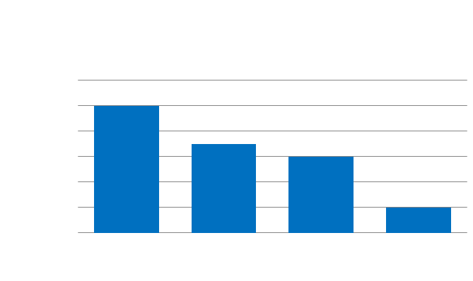
定性数据集的图形化
帕累托图
一个垂直条形图，其中每条的高度代表频率或相对频率。
条形图按高度递减的顺序排列，最高的条形图位于左边。
頻率
类别
© 2012年培生教育公司。保留所有权利。
53

Slide 55
例子。构建帕累托图
在最近一年中，零售业因库存缩水而损失了365亿美元。存货缩水是指通过破损、偷窃、入店盗窃等造成的存货损失。造成存货缩水的原因是行政错误（54亿美元）、员工偷窃（159亿美元）、商店偷盗（127亿美元）和供应商欺诈（14亿美元）。使用帕累托图来组织这些数据。(资料来源：国家零售联合会和零售中心。全国零售联合会和佛罗里达大学零售教育中心)
© 2012年培生教育公司。保留所有权利。
54

Slide 56
解决方案。构建帕累托图
原因 | 美元(亿)
管理员错误 | 5.4
雇员盗窃 | 15.9
入店行窃 | 12.7
供应商欺诈 | 1.4
从图中不难看出，首先应该解决的库存缩水原因是员工偷窃和入店盗窃。
© 2012年培生教育公司。保留所有权利。
55

Slide 57
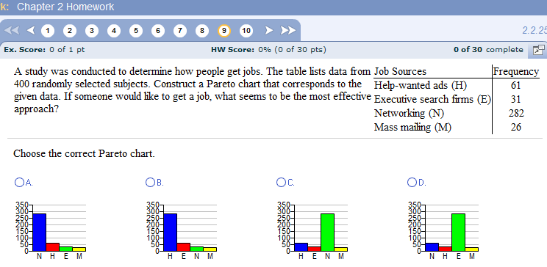
MyStatLab实例

Slide 58
绘制成对数据集的图表
成对的数据集
一个数据集的每个条目对应于第二个数据集的一个条目。
使用散点图作图。
有序的配对被绘制成 在一个坐标平面上的点。
用来显示两个定量变量之间的关系 两个定量变量之间的关系。
例子。
薪资与工作年限
车龄与车的价值
y
x

Slide 59
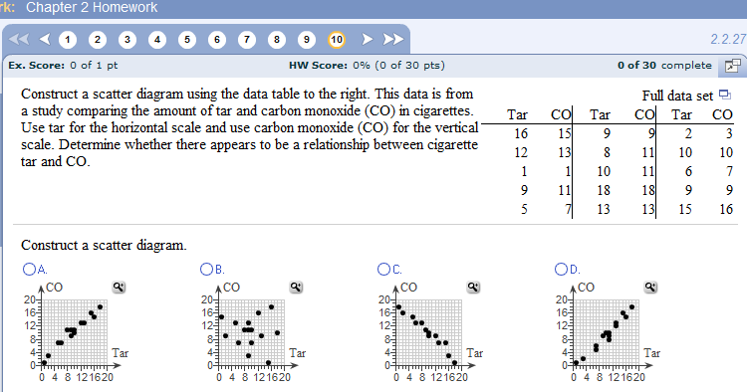
MyStatLab实例

Slide 60
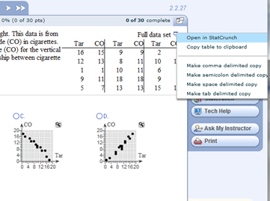
MyStatLab实例 - 在StatCrunch中打开
通过点击数据集右上角的图标，你可以直接将数据复制到StatCrunch中。

Slide 61
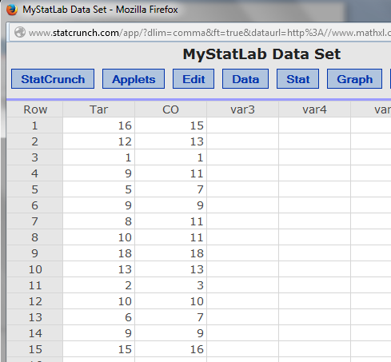
MyStatLab例子 - 数据被复制到StatCrunch中

Slide 62
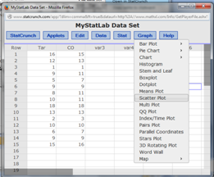
MyStatLab实例 - 选择图表，然后选择散点图

Slide 63
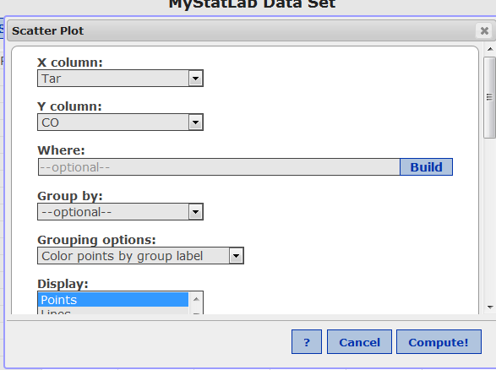
MyStatLab实例
选择X栏为TAR，选择Y栏为CO
单击 "计算"!

Slide 64
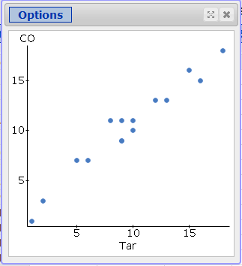
MyStatLab实例
散点图输出

